Slide 1
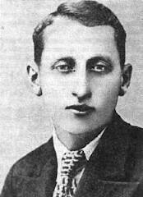
Obilježavanje 102. godišnjice rođenja Grgura Karlovčana
Stručni skup ŽSV školskih knjižničara
Koprivničko-križevačke županije
Đurđevac, 02. studenoga 2015.
Nataša Švaco, dipl. knjižničarka
OŠ Grgura Karlovčana Đurđevac

Slide 2
Godišnjice rođenja Grgura Karlovčana
već treću godinu zaredom obilježavamo obljetnicu rođenja Grgura Karlovčana
osmislili smo projekt
napravili smo Natječaj

Slide 3
Svake godine novi Natječaj
povodom 1oo. godišnjice rođenja Grgura Karlovčana učenici su pisali na temu:
Pišem ti pismo Grgure…

Slide 4
Svake godine novi Natječaj
povodom 101. godišnjice rođenja Grgura Karlovčana učenici su krasnoslovili Grgurove pjesme
Krasnoslov Grgurovih stihova

Slide 5
Svake godine novi Natječaj
povodom 102. godišnjice rođenja Grgura Karlovčana učenici su pisali pjesme na kajkavskom i štokavskom narječju na temu:
S Grgurom u podravskoj ravnici

Slide 6
SUDIONICI PROJEKTA
u Natječaju sudjeluju svi učenici od 5. do 8. r.
timski rad s učiteljima hrvatskoga jezika, povijesti i likovne kulture – korelacija
suradnja s vanjskim suradnicima – naši zavičajni književnici i spisatelji –
Božica Jelušić, Jelena Osvaldić, Zdravko Seleš

Slide 7
MOTIVACIJA UČENIKA
istraživanje o životu i djelu Grgura Karlovčana:
u školskoj knjižnici
Gradskoj knjižnici
na internetu

Slide 8
MOTIVACIJA UČENIKA
čitanje njegovih djela
i bibliografije:
na satovima hrvatskoga jezika – rasprava

Slide 9
MOTIVACIJA UČENIKA
razgovor i prezentacije
o njegovom životu i radu:
na satovima povijesti

Slide 10
MOTIVACIJA UČENIKA
prezentacija Slijedeći Sunce nad ravnicom (autori učitelj Zoran Vidaković i književnica Božica Jelušić):
na satovima likovne kulture
u knjižnici
– priprema za pisanje vlastitih stihova
o Grguru i Podravini

Slide 11
MOTIVACIJA UČENIKA
prezentacijom Slijedeći Sunce nad ravnicom
učenici su potaknuti i na likovno izražavanje
na zadanu temu:
S Grgurom u podravskoj ravnici

Slide 13
NATJEČAJ
na Natječaj se prijavilo više od tristo učenika od 5. do 8. razreda
pisali su u formi pjesme ili pjesme u prozi na kajkavskom i štokavskom narječju
najboljih šesnaest učenika krasnoslovilo je svoje pjesme na priredbi
pripremili su ih učitelji hrvatskog jezika: Antonela Carek, Ivana Baranašić, Ivana Jakopčević, Vjekoslav Čordašev i Josip Kosnica

Slide 14
IZBOR NAJBOLJIH PJESAMA
stručno povjerenstvo u sastavu Božice Jelušić,
Zdravka Seleša i Jelene Osvaldić
dva tjedna prije održavanja programa izabrali
su najbolje napisane tri pjesme

Slide 15
učiteljica informatike s učenicima je osmislila izgled pozivnice za događanje u knjižnici:

Slide 16
NAJAVA DOGAĐAJA
priredba otvorenog tipa
objava priredbe:
u Podravskom listu
na web stranicama školske knjižnice
na Podravskom radiju
osobne pozivnice uvaženim gostima

Slide 17
RADIOEMISIJA
učenici Novinarske grupe pod vodstvom
učiteljice hrvatskoga jezika Ivane Jakopčević
intervjuirali su knjižničarku i svi zajedno
gostovali u radioemisiji Podravskog radija te
javnosti promovirali projekt

Slide 18
PROGRAM PRIREDBE
Prezentacija Povratak Grgura u rodni kraj
Krasnoslov učeničkih pjesama o Grguru i Podravini
Prezentacija Život i rad Grgura Karlovčana
Krasnoslov pjesama naših književnika
Proglašenje pobjednika Natječaja za mlade pjesnike (najkreativniji uradci i najljepši krasnoslov)

Slide 19
GLASOVANJE
nakon programa održano je tajno glasovanje publike i izabrana je najljepša interpretacija pjesme
za vrijeme glasovanja naši gosti književnici krasnoslovili su svoje pjesme koje su poklonili školi
stručno povjerenstvo proglasilo je najbolje sadržajno napisane tri pjesme

Slide 20
NAJLJEPŠE PJESME
Dečec z Kalnovca
Podravina, Grgur i ja
Zajec

Slide 21
Dečec z Kalnovca
V Kalnovcu, dičnemu selu,
na svet je došel…
Život ga neje štedel,
Kak siromak je rasel.
Vučitel je štel biti i bil je,
Al' semu je brzo došel kraj.
Kmica je došla.
Zela mu se.
Tam daleko ponižen,
zmučen, senjal je
svoj rodni kraj.
A onda se vinol
med zvezde.
I denes živi spomen
kak je podravski sin
dal srce za svojo
ravnico.
Gabriela Barberic, 6.b
mentor: Josip Kosnica
1. mjesto stručnoga povjerenstva

Slide 22
Podravina, Grgur i ja
Moj Grgur, kaj si mi otišel,
ovu zemlicu ostavil i morti
pozabil.
To ti ne bum dopustila –
pa da te podsetim.
Čez plavo reko,
do zelene šume,
v nizino meko
lepota vujde vu me.
Vezda ja tu živim
i dost jo mazim.
Veruj, ne bo joj se niš` dogodilo,
ja jo pazim.
Znam da ti je morti bilo
žmeko otiti, no razmi,
kak ni mi tebe,
tak ni ti nas nemreš zabiti.
Ova je zemla znala da si tu
negdar živel i spal.
Zabila te ne bo,
kaj si života za njo dal.
V školi sem vučila
vrpu o tebi,
„Sad ga razmeš!“ – velim sebi.
Kad malo bolše pogledaš,
slična sem ti.
Volim ovu zemlu i nemrem jo
ostaviti i za njo se bodem
nastavila boriti.
Znaš, moram ti nekaj povedati:
Denes moja škola nosi tvoje ime.
Razmeš kaj to znači -
da bomo ja i sa druga deca
znala tvoje pesme i rime.
Margareta Kučinić, 8.c
mentor: Ivana Jakopčević
2. mjesto stručnoga povjerenstva i nagrada publike

Slide 23
Zajec
Beži, beži zajec
saj smržnjen i pregladnel,
beži po krvavomu snegu
v trnovito šipražje.
Bogec se v prolet po jarke skriva,
da ga ne bi spazila
stara lesica siva
il pak kakva druga zverina.
A dok jogneno sonce
prži šapice svetle,
njuškica mu išče malo vodice zdene,
i nemre jaden dijati prav,
dok mu sonce toče
ravno pred jočima.
A v jesen dok zlatno listje švasti,
tepke ruške veter po zemlji hiče i ladi,
zajec beži, beži po šumske stezice,
dok ga gladen lovec ne vlovi.
Angelika Marija Pejić, 7.b
mentor: Antonela Carek
3. mjesto stručnoga povjerenstva

Slide 24
IZLOŽBA LIKOVNIH RADOVA
učenici su na satovima likovne kulture
izrađivali matrice u grafičkim tehnikama:
monotipija
karton-tisak
linorez
kolografija
najbolji učenički radovi izloženi su u knjižnici – izložba otvorenog tipa

Slide 35
SPONZORI
pisanje zamolbi za donacije za učenike sudionike i nagrađene učenike
odazvale su se izdavačke kuće:
Alfa, Školska knjiga i Katarina Zrinski
(knjige)
sponzor glavne nagrade za sadržajno najbolje napisanu pjesmu:
Grad Đurđevac
(tablet)

Slide 36
DAROVI KNJIŽEVNIKA
gosti književnici:
Božica Jelušić
Jelena Osvaldić
Zdravko Seleš
darovali su našoj školi pjesme posvećene ovom projektu

Slide 37
DEČEC V POLJU
Grguru Karlovčanu
Drobna točka: jeden dečec v polju. Joko pije farbe rodnog kraja. Duša širi mir i dragovolju, Gdi se nebo z ravnicom pripaja.
Knjige, teke i torba na pleči. Štiglec v seči prebira mu viže. Zelen bršljan i karmin bleščeči: Tam za šumom kroh od stare hiže.
Voda v jarku kolobare vrti. Plavi metulj zleti mu na ruku. Al' več diši čez oblok otprti, Pedelj kruva i cvrtje na luku.
Svet i dom opasani z dva plota: Tenka šiba vuzduž i poprečno.
Dečec žudi na pragu života Da bi zlatni denek trajal večno.
V krugu lampe mehke lasi žute: Zutra bu nad selom letel orel. Skrižala bu crna tinta pute, V stupu jognja dimnjak bude zgorel.
I gda jemput lesa se odškrine, Kup pepela gda veter odgrne, Z kiše, megle, snega i dalšine, V Zavičaj se njeg'va senca vrne.
29. siječnja 2015.
Božica Jelušić

Slide 38
O PJESNIKU I MOGUĆEM BRAKU
Voljela bih voljeti pjesnika.
Nikakvog prozaika,
baš pjesnika na posljednjem nalazištu ljubavi.
U mom haustoru, točnije u suterenu, živi jedan, kao u klišeu.
Saznala sam mu i ime i godine, kao i to da nije iz Zagreba,
pa pretpostavljam da možda pati od provincijskog kompleksa.
Sve mi to ide u prilog.
Ima nagrađenu zbirku u kojoj se žali kako je usamljen i bez smisla.
Time mi se čini kao lagan plijen,
što je dobro,
jer više nemam ni vremena, ni energije za bilo što kompleksno.
U mom životu nisu ostajali ni profesori, ni knjigovođe, nije opstalo nijedno zanimanje.
Više se ne sjećam tko je za to kriv, a nije ni bitno.
Uglavnom, nema nikoga. Samo ja i moja dvanaest godina stara mačka
koja više nema volju za igrom i samo spava.
Sigurna sam da pjesnik, onako šmrcav i na rubu anoreksije, ne zahtijeva ništa.
Poslije trajne salame i skoro pljesnivog kruha,
lako ću ga pridobiti toplim jelom na žlicu.
Uskoro će se naviknuti na skuhano i na čisto rublje.
Bit će to jedan uredan malograđanski život.
Imat ćemo i uvijek svježe povrće iz urbanog vrta,
koje će on plijeviti,
dok ne piše.
Stvorit će se ovisnost- temelj svake duge i sretne veze,
a mi ćemo živjeti happily ever after.
Jelena Osvaldić, 2014.

Slide 39
ŠKOLSKI DANI
Školski su dani sveti i spretni,
u njima skriti su trenutci sretni
igre i spoznaja o sebi i svijetu –
to dani su posebni svakome djetetu.
Iako ponekad donose tuge
i prva duboka razočaranja,
uglavnom su šareni poput duge
i puni smijeha, puni sanja.
Zadaću imaš, zadaću nemaš,
ipak u školu se hitro spremaš;
ocjene dijelit će učiteljice,
osmijehe prijatelji i prijateljice.
I s teškom torbom vedro kročiš;
pred školom skačeš, vičeš i trčiš.
Sretan si, đače, ne žuri, stani –
ovo su tvoji najljepši dani.
Zdravko Seleš, 2015.

Slide 40
PLAKATI
učitelj likovne kulture Zoran Vidaković
dizajnirao je plakate s otisnutim pjesmama
naših književnika koje je naša škola izdala
i postavljeni su u predvorju škole

Slide 41
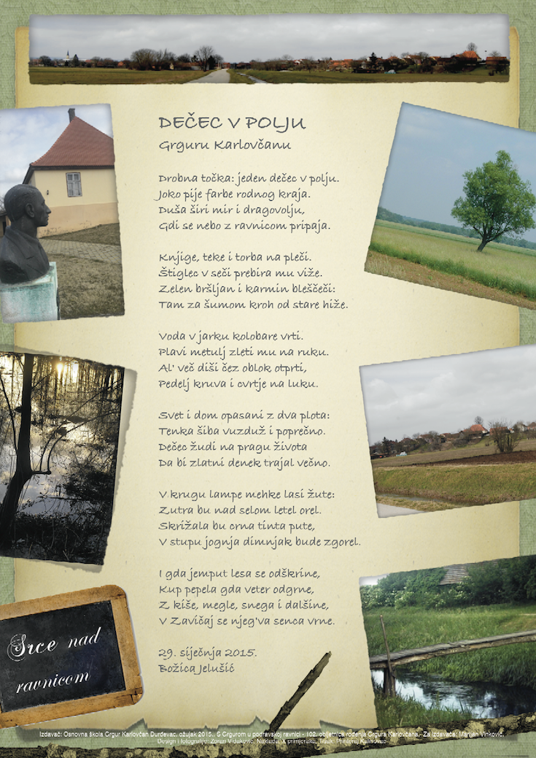

Slide 44
REKLI SU O GRGURU…
…Kao podravski kajkavac nije razlikovao č i ć
i riješavao je to uvijek istom črknjom koja nije
bila ni kvačica ni zarez, već nešto srednje…”
Grigor Vitez

Slide 45
REKLI SU O GRGURU…
“...Djetinjstvo Grgura Karlovčana svojom je
materijalnom bijedom i životnim poteškoćama
karakteristično za djecu
“gruntaša bez grunta”…”
Mato Kudumija

Slide 46
REKLI SU O GRGURU…
…Iako još nisam imao valjan kriterij za
ocjenjivanje poezije, ipak sam osjetio
- čitajuću Karlovčanove pjesme - da ih je pisao
pjesnik. Ustanovio sam da su pisane s lakoćom,
talentom, da se isto tako lagano čitaju, da su
slikovite i da se odlikuju vedrom, humorističkom
notom…”
Mato Kudumija

Slide 47
ZANIMLJIVOSTI IZ
ŽIVOTA I RADA
GRGURA KARLOVČANA…

Slide 48
GRGUR KAO UČITELJ…

Slide 49
ZAKLETVA UČITELJSKOGA ZVANJA
“Zaklinjem se jedinim Bogom da ću kralju Petru II. i
domovini biti vjeran;
da ću se u radu pridržavati zemaljskih zakona i naredbi;
da ću sve dužnosti svoje savjesno i točno provoditi;
i prosvjetne i državne interese zastupati i braniti.
Tako mi Bog pomogao.
Grgur Karlovčan, učitelj
- odlukom ministarstva prosvjete postavljen je za učitelja u državnoj narodnoj školi u Tasovčićima u Hercegovini
Stolac, 14. ožujak 1936.”

Slide 50
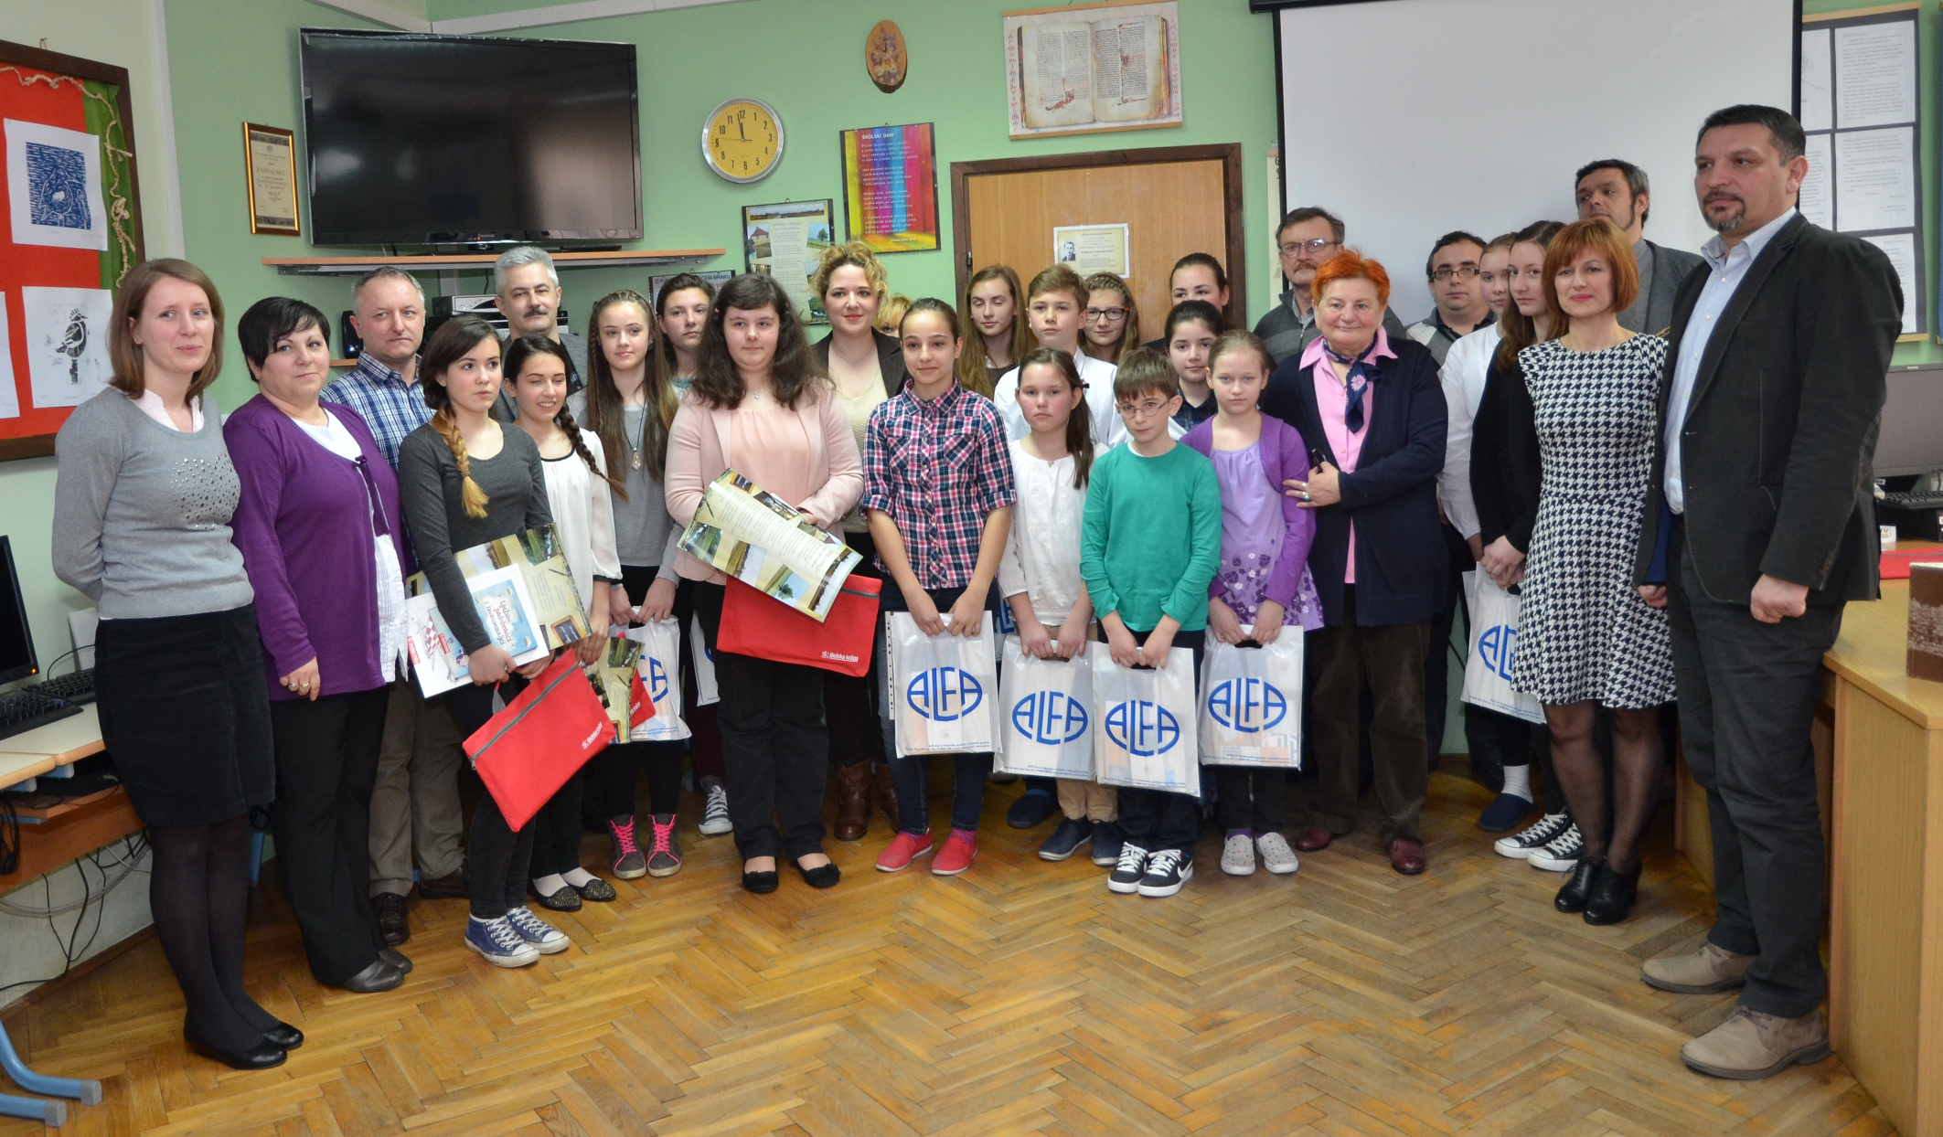

Slide 51
Pozdrav iz grada Picoka
šalju svi sudionici projekta
Hvala na pozornosti

